Slide 1
Mittwoch, den 16. März 2011

Slide 2
Par Jonathan Améric
4ème3

Slide 3
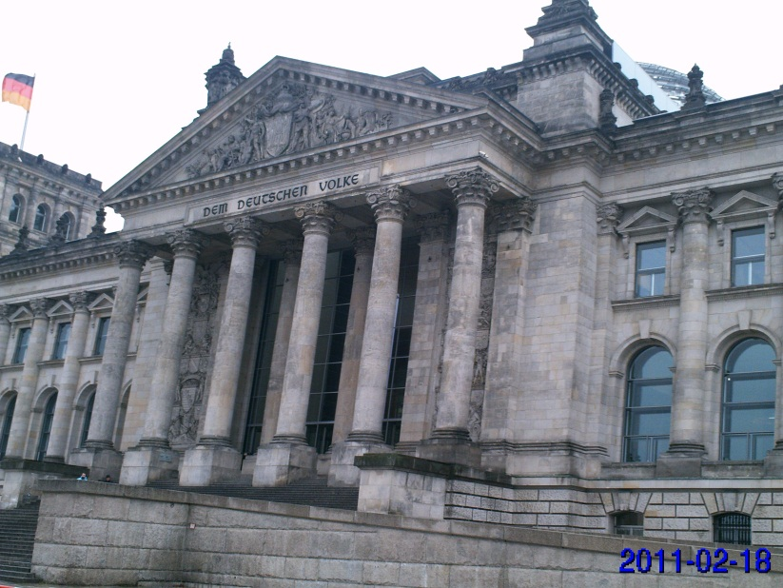
Auf dem Alexanderplatz sind jedermann bereit sein weggegangen.
Um 8 Uhr 30 sind wir in dem Banhof gegangen.
Wir sind mit der S-Bahn Nummer S3 gefahren.
Wir sind in die Friedrichstraβe angekommen, wir sind der Spree entlang gegangen.
Wir sind nach links abgebogen.
Dann, sind wir an dem Reichstag vorbeigekommen.
Der Reichstag

Slide 4
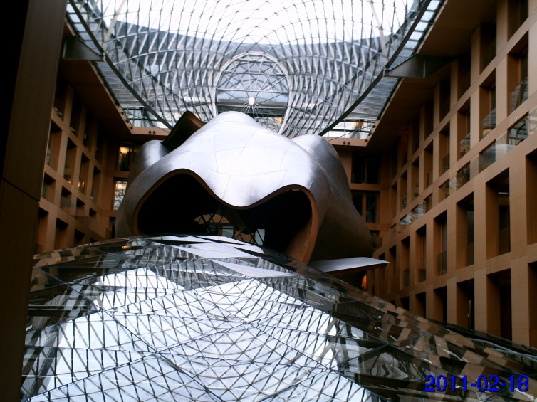
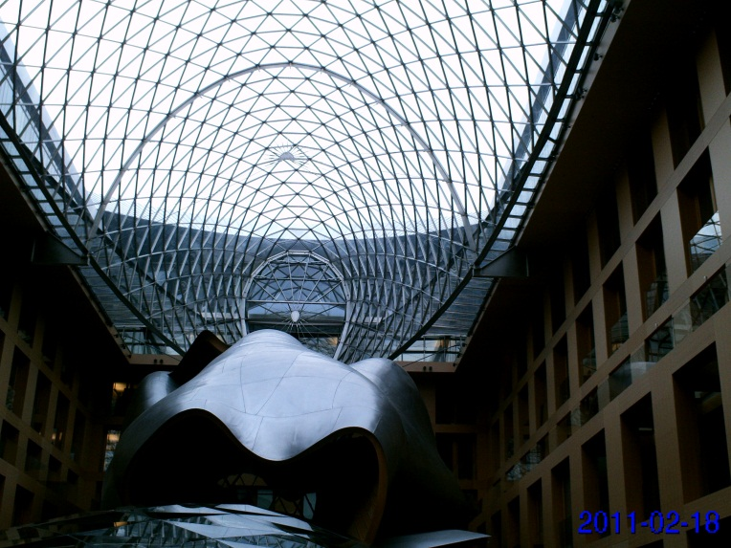
Wir sind auf die Straβe « Unter den Linden » gegangen.
Dafür sind wir durch das Brandenburger Tor gegangen.
Wir haben auch einen Blick in die Deutsche Zentralbank geworfen.
Die Deutsche Zentralbank
(l’intérieur)
Pour plus d’informations, CLIQUEZ ICI

Slide 5
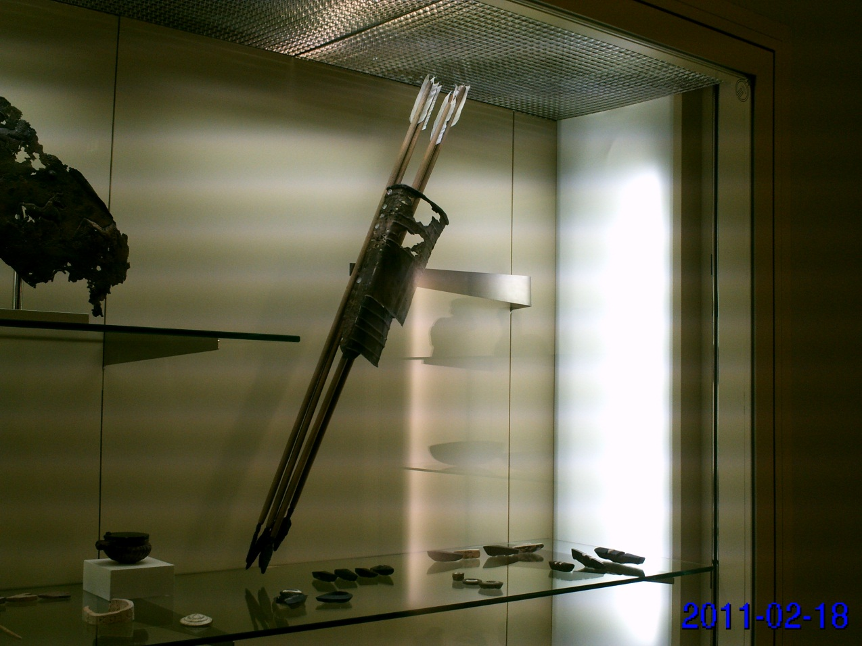
Auf der Museums-Insel haben wir die Pergamonmuseum besichtigen.
Die Besichtigung war sehr lehrreich. Ich habe sehr gemocht.
Pour plus d’informations sur cette photo et le musée en question, CLIQUEZ ICI

Slide 6
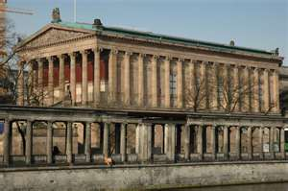
Um 12 Uhr haben wir in dem Pergamonmuseum gegessen.
Dann haben wir einen klein Spazierfahrt in dem Scheunenviertel durchgeführen.
Um 15 Uhr 00 haben wir die Alte Nationalgalerie besichtigen.
Wir haben auch das Nicolaiviertel besichtigen.
Um 17 Uhr 30 sind wir nach Alexanderplatz gegangen.
Die Alte Nationalgalerie

Slide 7
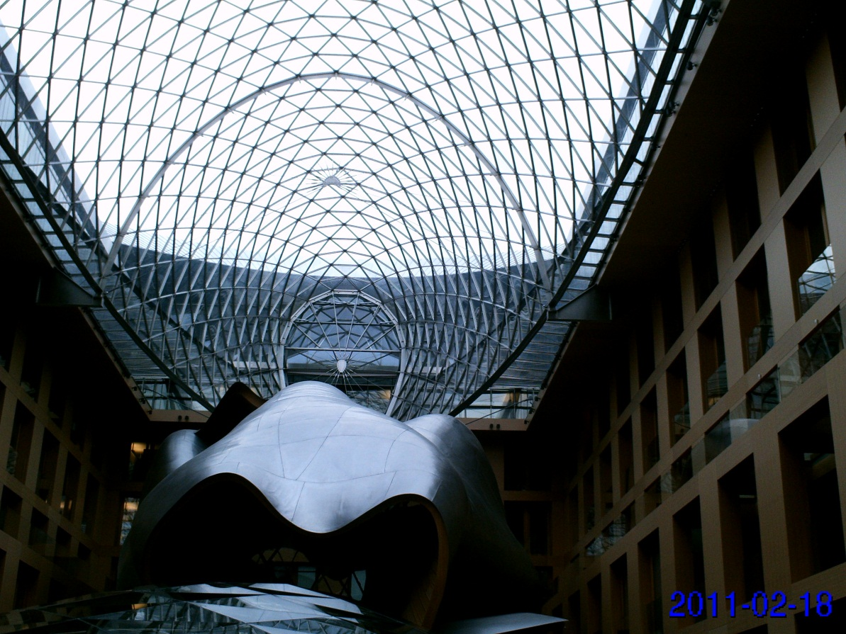
INFORMATIONS SUPPLEMENTAIRES
…
La façade de la DZ BANK n’a, à priori, rien de remarquable.
A l’intérieur, en revanche, Frank Gehry a dynamité toute les règles du genre:
l’atrium abrite une structure de verre et de métal, au dessus de laquelle flotte une sorte de poisson.
Structure de verre et de métal
RETOUR A LA DIAPO.

Slide 8
PERGAMONMUSEUM
Le musée le plus célèbre de la ville. L’immense bâtiment en «U» referme trois musées distincts répartis dans un dédale de salles: l’ANTIKENSAMMLUNG, le VORDERASIATISCHES MUSEUM et le MUSEUM FÜR ISLAMISCHE KUNST.
Malheureusement, nous n’avons pu visiter que l’ANTIKENSAMMLUNG (collection des Antiquités).
Cette collection d’Antiquités est l’une des plus importantes du monde. Des trésors d’une rareté inestimable, exposés dans l’aile centrale. Parmi eux (dans le hall d’entrée),
L’Autel de Pergame (Pergamonaltar), reconstitué grandeur nature, donne son nom au musée.
Ce gigantesque monument élevé à Zeus et découvert en Asie Mineure fut érigé entre 180 et 160 avant J-C. La frise de 125 mètres de long, reconstituée par fragments sur les murs de la salle, est considéré comme un chef-d’œuvre de l’art hellénistique et illustre les thèmes récurrents de la tradition grecque (combat des géants contre les dieux…). La maquette de le l’autel donne une idée précise sur son aspect d’origine.

Slide 9
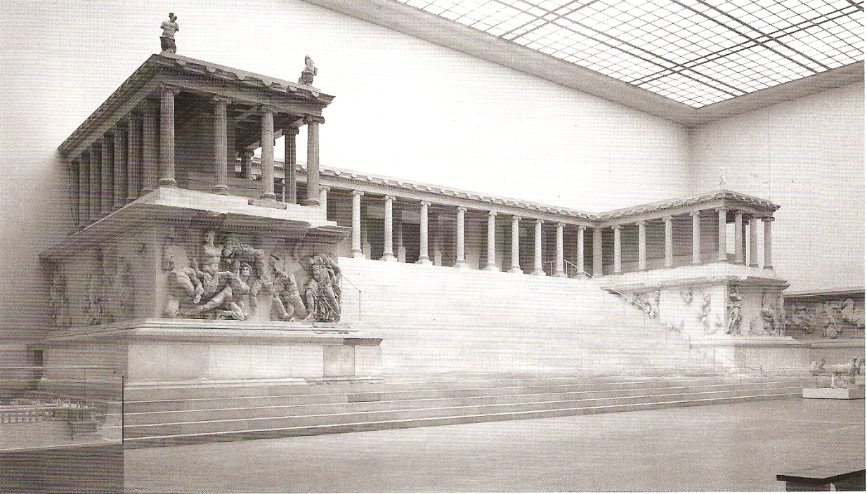
PERGAMONALTAR

Slide 10
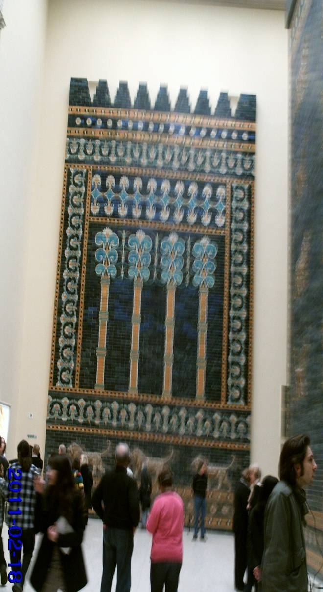
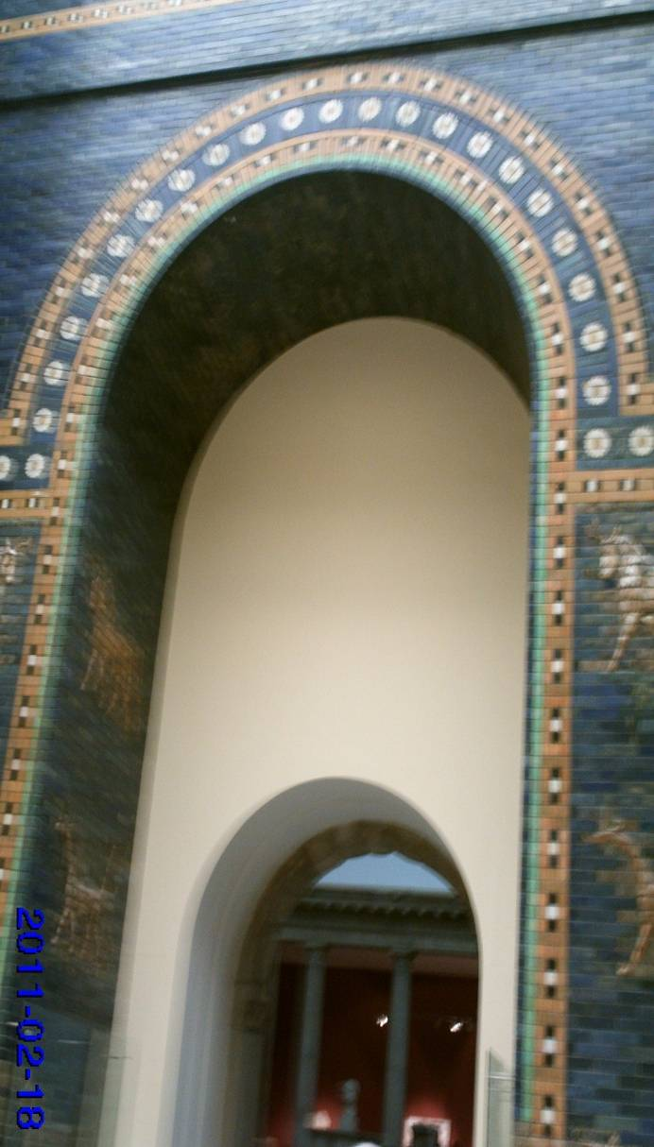
Dans la salle de droite, autre splendeur, la PORTE d’ISHTAR de la cité intérieure de Babylone, construite en -580 sous l’ordre du Roi Nabuchodonosor II.
Porte d’Ishtar

Slide 11
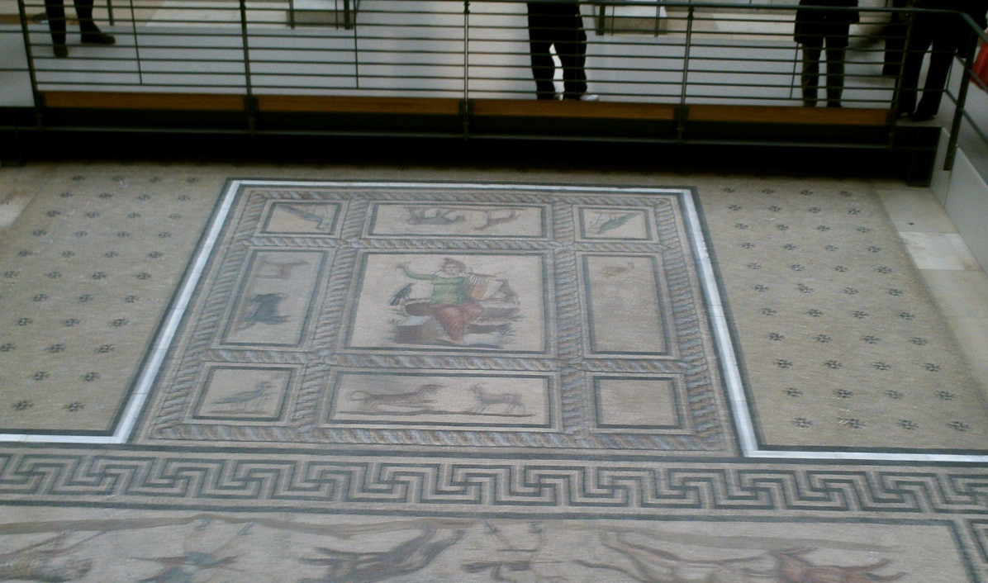
La ville fut détruite vers l’an 1100 après J-C.
C’est une mission archéologique allemande qui dégagea la porte en 1903.
Au sol, un carrelage de mosaïques antiques ornait certainement jadis, la salle à manger d’une élégante villa romaine d’Ostie.
Le carrelage en question

Slide 12
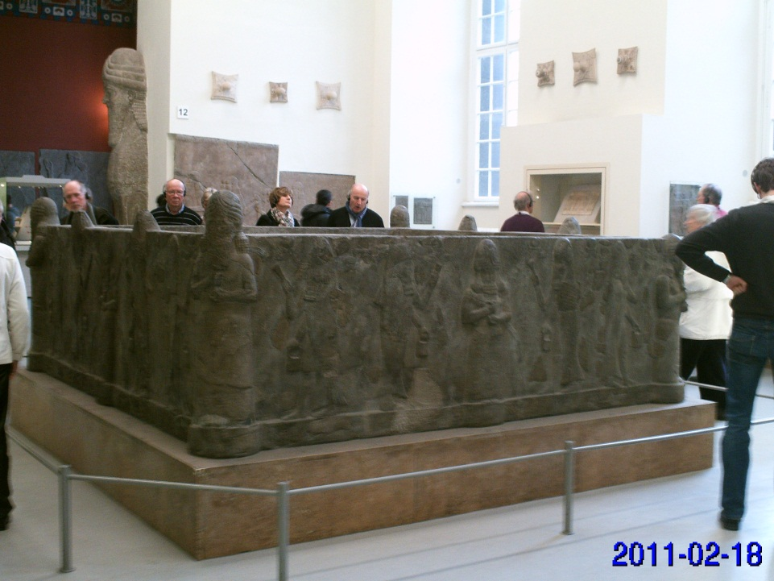
L’aile gauche abrite des sculptures grecques, gréco-romaine et un cabinet de monnaie.
Après tant de splendeur, on comprend pourquoi l’Europe de la Renaissance a considéré le retour à l’antiquité comme un retour à la civilisation.
DIFFERENTS OBJET D’EXPOSITION
Bassin de Sennachérib

Slide 13
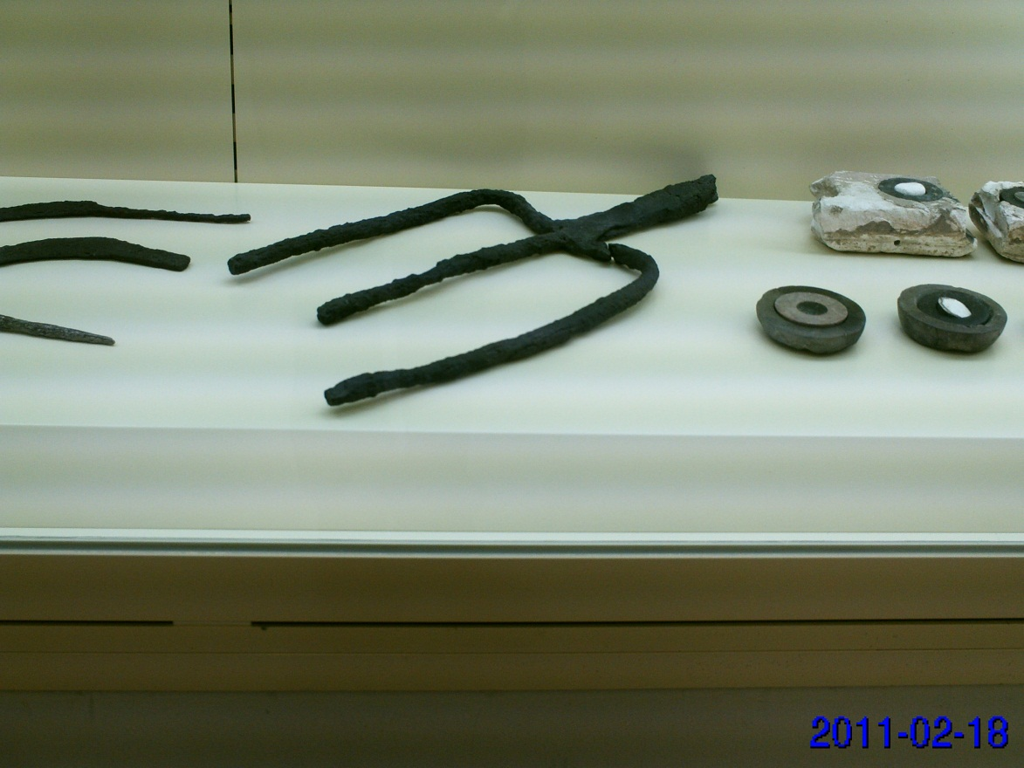
Trident

Slide 14
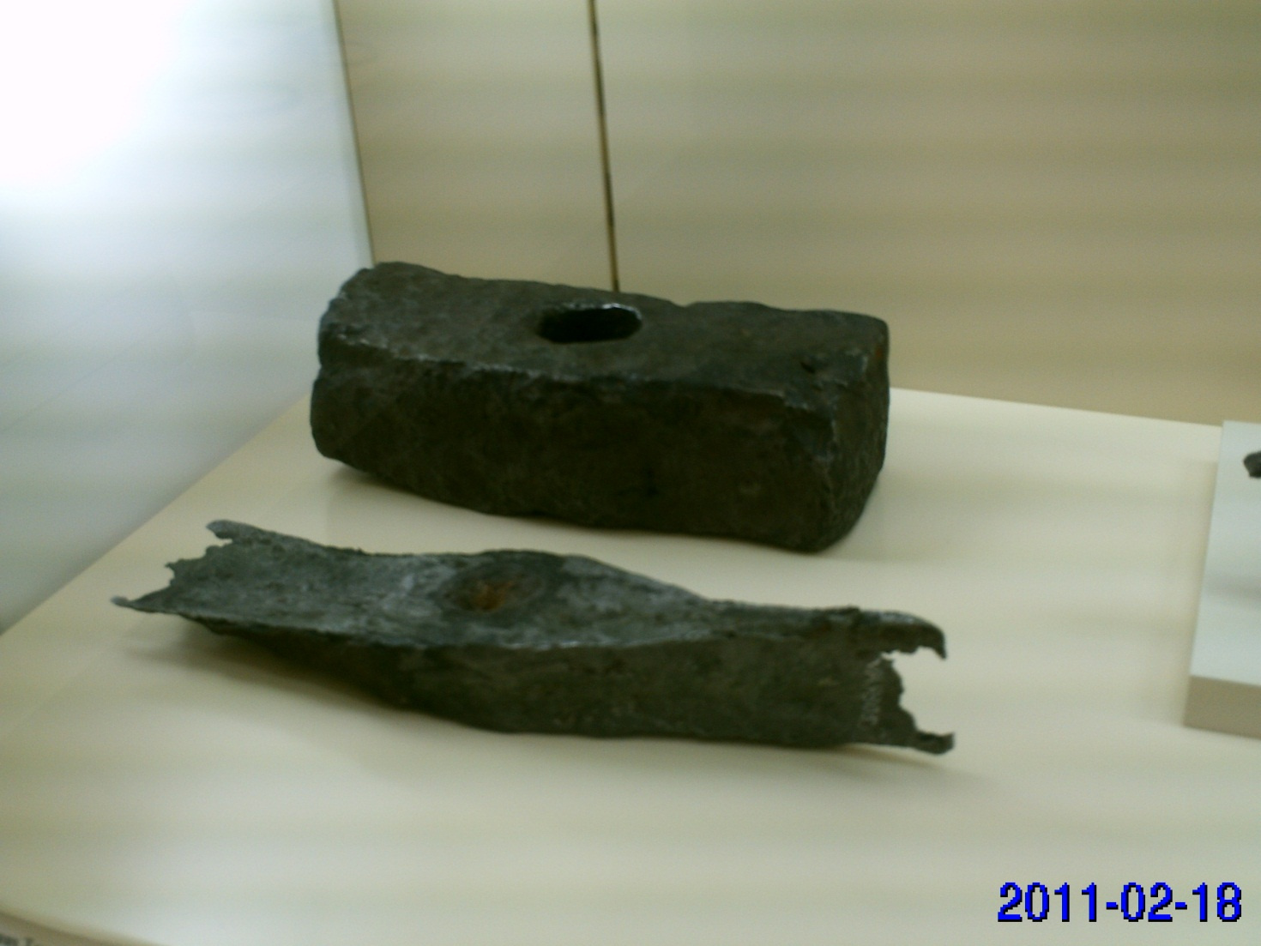
Masse et pioche

Slide 15
Carquois contenant des flèches

Slide 16
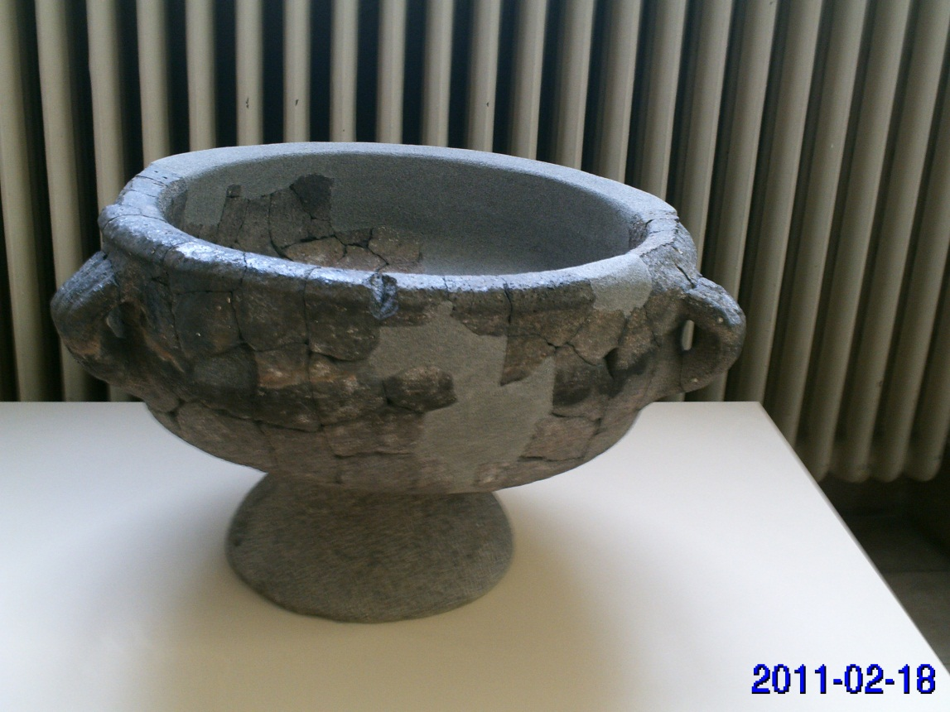
Vase antique reconstitué
RETOUR A LA DIAPO.

